Slide 1
Programmieren-Crashkurs
Von Thomas Marwitz

Slide 2
Inhalt
Was ist überhaupt Programmieren
Web-Basics
Beispiel: HTML, CSS, JS
Javascript-Basics
Pause
Das Framework – jsPsych

Slide 3
Was ist Programmieren überhaupt (für mich)?
Imperativ: aneinander Reihung von Befehlen (Anweisungen & Ausdrücke mit Kontrollstrukturen& Schleifen verketten)
Deklarativ: “Hinschreiben“ was passieren soll. „Computer“ macht den Rest.
Objektorientiert: Mischung + Modellierung der Welt durch zusammenhängende Daten und Funktionen (=Methoden)
Für mich:
kreative Arbeit
Erschaffen von Experimenten, Systemen, Spielen, Automatisierungen
Grenzenlose Freiheit
Nervenraubende Tätigkeit

Slide 4
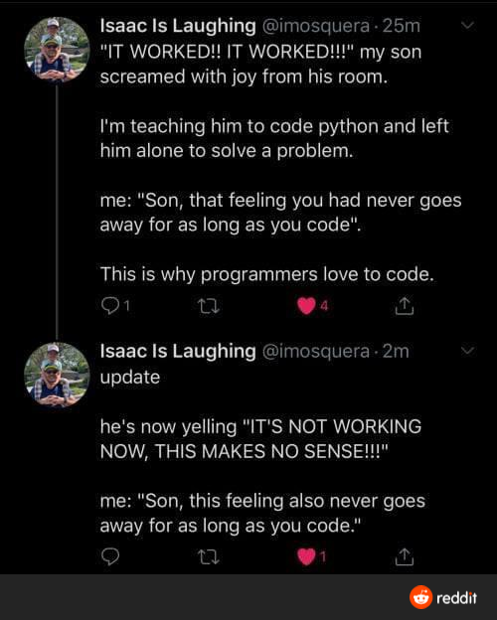

Slide 5
Das Web: die Basics
Quasi jede Website besteht heutzutage aus HTML, CSS, Javascript
Es ist ein Zusammenspiel aus allen 3 Komponenten
HTML: Was möchte ich auf der Website haben? => Struktur
CSS: Wie sehen die Elemente aus? => Styling
Javascript: Was soll passieren? => Interaktion

Slide 6
Ein Beispiel: HTML + CSS + Javascript
Ziel: ganz grober Überblick
Wenn es zu schnell geht: keine Sorge, wäre mir auch so gegangen
Wenn Fragen entstehen => perfekte Voraussetzung um nachzufragen, später zu googlen oder in den Youtube-Playlists danach Ausschau zu halten
Take-away Message: bei HTML und CSS reichen erstmal nur die Basics, den Rest google ich mir immer wieder aus Neue zusammen oder schreibe bei meinen alten Projekten ab (Copy-Paste sei Dank ☺). D.h. du brauchst wahrscheinlich nicht alle Videos aus der empfohlenen Playlist
JavaScript: ist am ehesten Programmieren! Lohnt sich, tiefer einzusteigen, weil du es am meisten brauchen wirst. Außerdem lässt sich HTML / CSS über Javascript modifizieren (unsere Allzweckwaffe)

Slide 7
Einschub: Frontend & Backend – Was ist das?
Dt. auch Ober- und Unterbau ☺
Einfache Einteilung in 2 Schichten (sehr grobe Strukturierung)
Frontend ist näher am Benutzer
Backend ist näher am System
Was wir bei jsPsych machen ist eigentlich nur Frontend
„Backend“: die Datentransformation und -speicherung ganz am Ende des Experiments

Slide 8
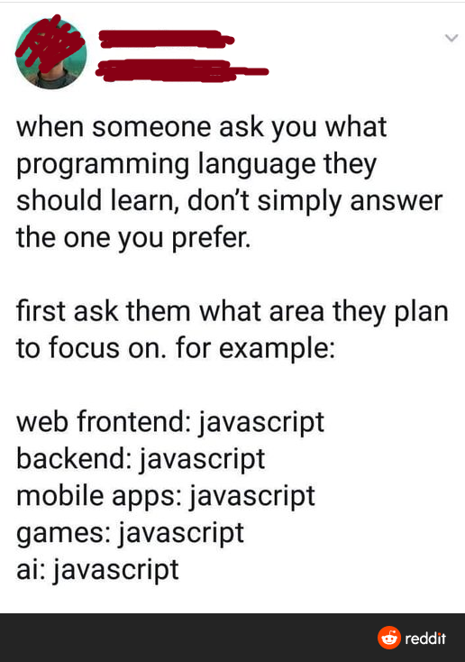
Wieso JavaScript?
Damals nur „dynamisches“ HTML
Heutzutage quasi überall vertreten
Sprache wurde weiterentwickelt
Viele Frameworks, mit denen man sogenannte WebApps bauen kann
Oder Experimente schreiben kann

Slide 9
JavaScript
Interpretierte Sprache
Die Konsole: ein mächtiges Tool oder “es gibt nichts, was sie nicht kann“
Unser erstes Programm
Wie bei anderen Sprachen: Üben, üben, üben
Spielerisch lernt man (ich zumindest) am besten
Kleine Ziele / Aufgaben setzen und versuchen, diese zu basteln

Slide 10
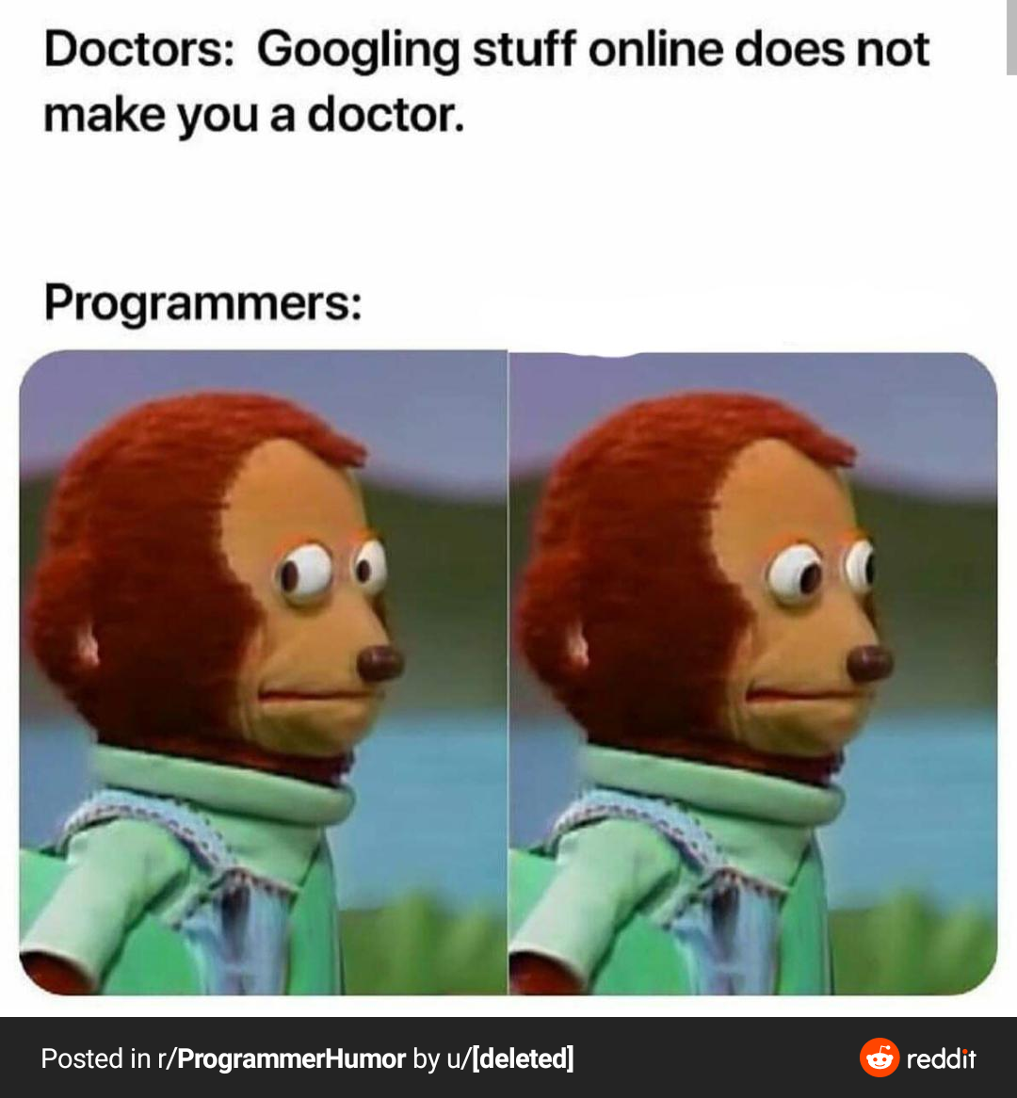
Google: Dein Freund und Helfer
Programmieren ist vor allem eins: Ausprobieren und googeln, wenn etwas nicht funktioniert.
Das Wichtigste ist deshalb: dein Vokabular (ansonsten weißt du nicht, WAS du überhaupt fragen musst, um eine Lösung zu erhalten…)
Youtube ist dein zweiter Freund und Helfer und eine exzellente Anlaufstelle, um ein gutes Vokabular zu erhalten
https://www.youtube.com/c/GiraffeAcademy (Mike Dane)
Meine Empfehlung sind die Playlists: HTML, CSS, JavaScript

Slide 11
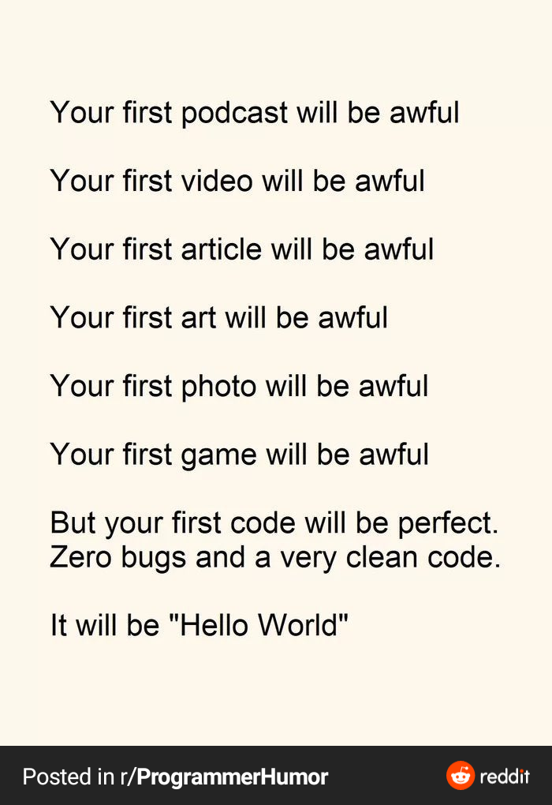
Jetzt zum Programmieren ☺
Hello World
Variablen (var, let)
Deklarationen
Initialisierungen
Konstanten (const)
Typen (implizit)
Statements und Ausdrücke
Funktionen
Kontrollfluss
Listen
Objekte (Dictionary)

Slide 12


Slide 13
jsPsych – ein JavaScript Framework
Framework (dt. Rahmenarchitektur): Übernimmt den Großteil der „Drecksarbeit“ für uns
Wir können uns mit den spannenden Dingen beschäftigen! Yay!
Plan
Hello World
Komplexeres Beispiel
Reaktionstest (zum selbst Nachlesen: https://www.jspsych.org/tutorials/rt-task/)
Ein echtes Beispiel (https://emma-sleep-for-victory.emma-matratze.de/choice_reaction_task/crt.html?ispractice=true)

Slide 14
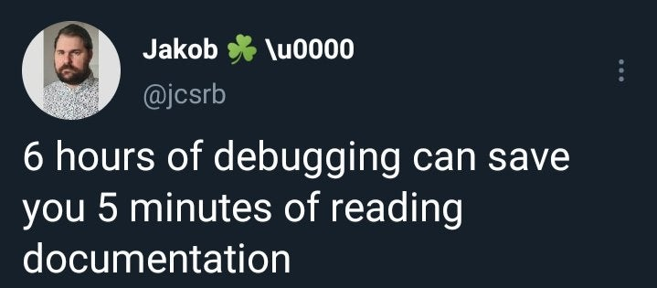
Weiterführende Ressourcen
https://www.jspsych.org/
Playlist des Framework-Erstellers: https://www.youtube.com/playlist?list=PLnfo1lBY1P2Mf_o6rV5wiqqn92Mw3UTGh
Beispiele von meiner Präsentation: https://github.com/thomasmarwitz/jsPsychWorkshop

